Slide 1

Rostliny
Autor: Mgr. Iveta Váňová
VY_32_ INOVACE_28_ Rostliny
Vytvořeno v rámci projektu „EU peníze školám“.
OP VK oblast podpory 1.4 s názvem Zlepšení podmínek pro vzdělávání na základních školách.

Slide 2
Rostliny dělíme na:
1. Byliny - a) kvetoucí - slunečnice, astra
b) nekvetoucí - mechy, lišejníky
2. Dřeviny - a) stromy - hrušeň, lípa
b) keře - líska, růže šípková
Byliny mají dužnatý stonek.
Dřeviny mají dřevnatý stonek.

Slide 3
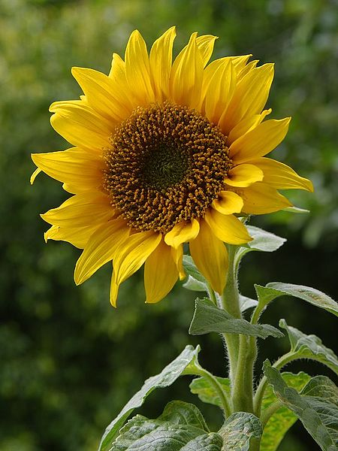
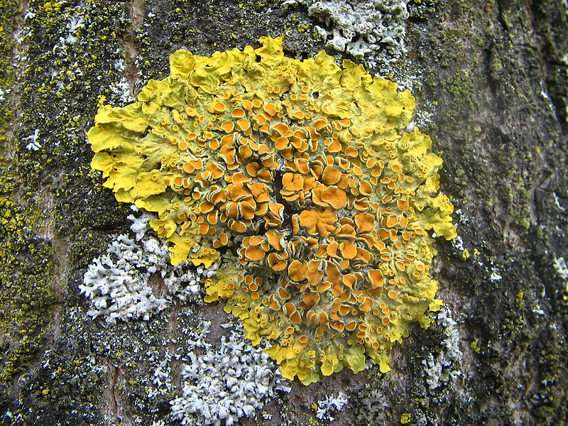
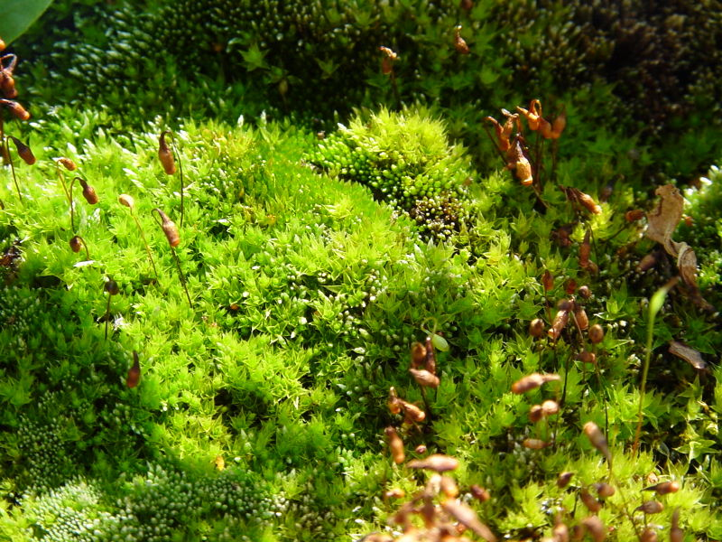
Slunečnice - kvetoucí
Byliny
Lišejník - nekvetoucí
Mechy - nekvetoucí

Slide 4
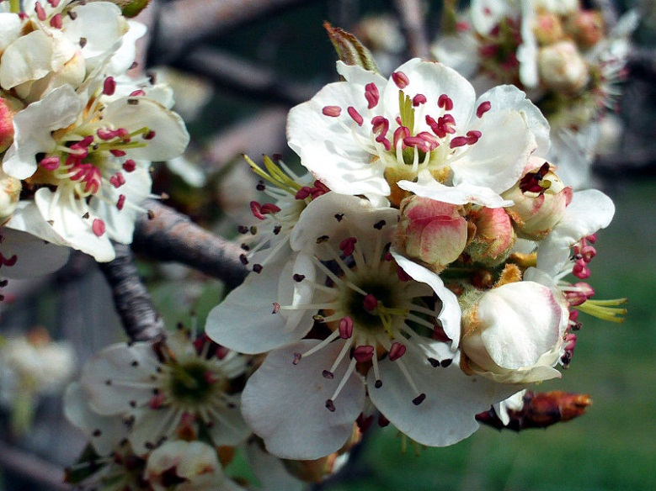
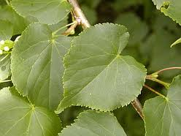
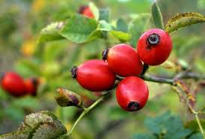
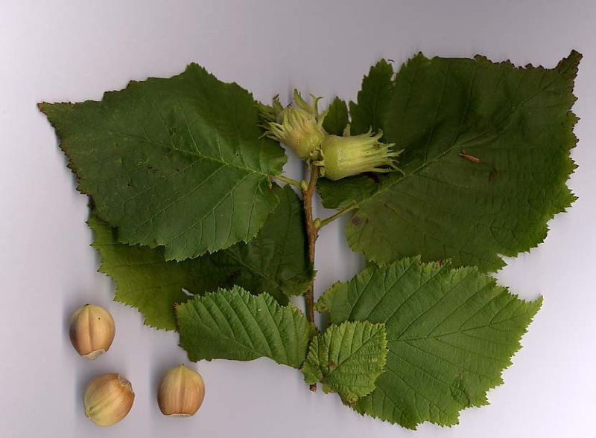
Dřeviny
Stromy - hrušeň
Stromy - lípa
Keře - lísky
Keře - růže šípková

Slide 5
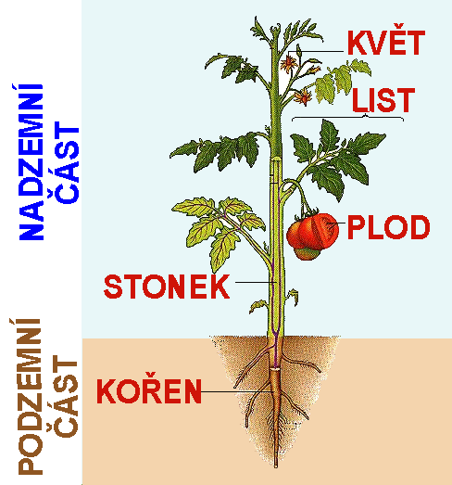
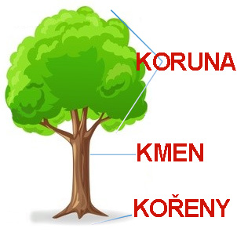
Části těla rostlin
Byliny
dřeviny

Slide 6
Zdroje textů a obrázků
http://cs.wikipedia.org/wiki/Soubor:A_sunflower.jpg
http://cs.wikipedia.org/wiki/Soubor:Moos_5769.jpg
http://cs.wikipedia.org/wiki/Soubor:Xanthoria_parietina_(06_03_31).jpg
http://cs.wikipedia.org/wiki/Soubor:Pyrus_bourgaeana_DehesaBoyalFlowerscloseup.jpg
http://fajnstrom.borec.cz/lipa.html
http://cs.wikipedia.org/wiki/Soubor:Corylus_avellana.jpg
http://www.popelka.cz/clanky/ruze-sipkova

Slide 7
Vytvořeno jako DUM do předmětu prvouka na ZŠ a MŠ 17. listopadu 1325, Mladá Boleslav pro třetí ročník základní školy.
Materiál slouží k opakování učiva o rostlinách.
Materiál doporučuji prezentovat pomocí interaktivní tabule.
Materiál byl vytvořen a pilotován ve II. pololetí školního roku 2011/2012.

